Slide 1
Учебен комплект по математика за 5. клас

Slide 2
Емил Колев
Диана Данова
Мариана Тодорова
Невена Събева
Бисерка Петкова
Цветанка Василева
МАТЕМАТИКА 5. КЛАС

Slide 3
ОСНОВНА ЦЕЛ на учебника –
УЧЕНИКЪТ
ЛЕСНО да разбере
и
БЪРЗО да запомни
новите знания
в съответствие с учебната програма за 5. клас.

Slide 5
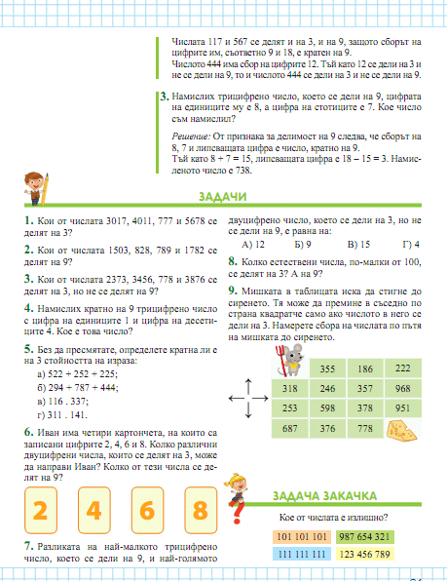
Структура на урок за нови знания
Тема на урока
Какво ще научите
Задачи за упражнение
Нови знания
Правила, дефиниции
Задача закачка

Slide 6
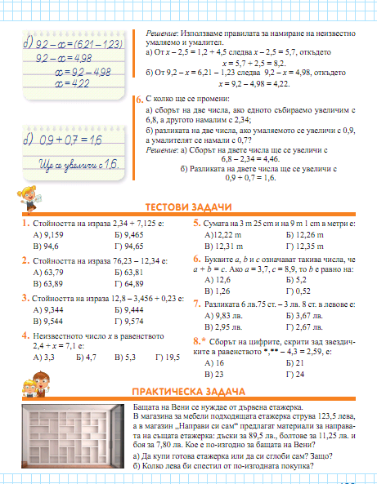
Структура на урок за упражнение
Тема на урока
Запис на решение в тетрадката
Какво ще упражните
Правило,
дефиниция
Тестови задачи за упражнение
Задачи с подробни решения
Практическа задача

Slide 7
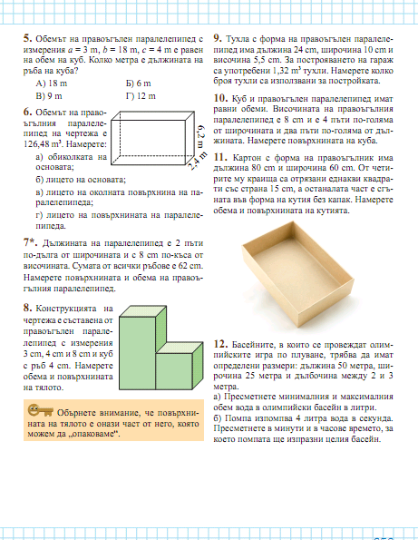
Структура на урок за обобщение
Тема на урока
Задачи с избираем отговор
Какво трябва да се знае
Практически задачи
Основни видове задачи
Ключ към решението на задачата

Slide 8
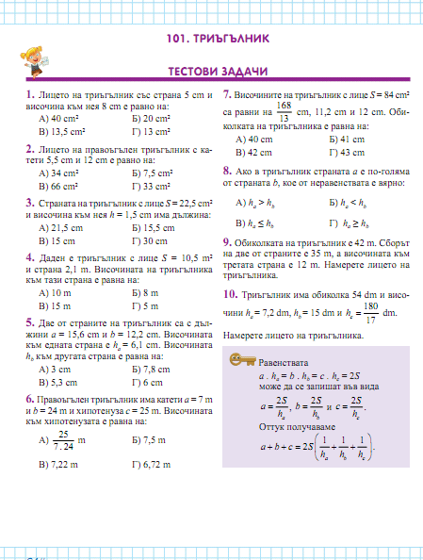
Тестови задачи за контрол и оценка
8 въпроса с избираем отговор и 2 въпроса с отворен отговор
Допълнителна информация
Ключ към решението на задачата

Slide 9
УЧЕБНИК ЗА УЧЕНИКА
ДОСТЪПНО написан
ЯСНО структуриран
ПОДХОДЯЩО онагледен

Slide 10
АКЦЕНТИТЕ В УЧЕБНИКА, ПРЕДСТАВЕНИ С ОБЛАК ОТ НАЙ-ЧЕСТО ИЗПОЛЗВАНИТЕ ДУМИ В УЧЕБНИКА

Slide 11
УЧЕБНА ТЕТРАДКА
КЪМ ВСЕКИ УРОК ЗА НОВИ ЗНАНИЯ
ЗАДАЧИ
за работа в клас
или домашна работа

Slide 12
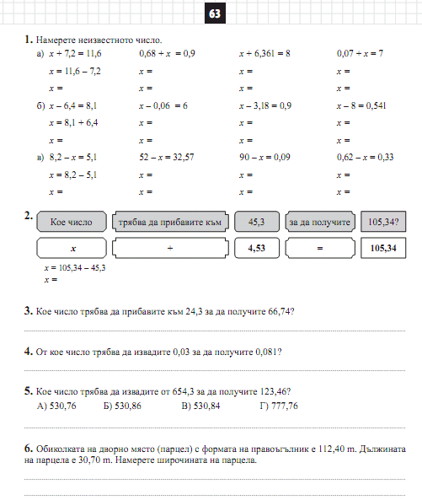
Учебна тетрадка: поглед отвътре
Изгражда умение за записване на решение
Тестови задачи с избираем отговор
Изгражда умение за моделиране
Някои задачи са представени с непълно решение, което ученикът трябва да довърши.

Slide 13
Електронен вариант на учебника
Анимираните задачи:
Онагледяват обучението по математика.
Улесняват по-лесно, по-бързо и по-успешно овладяване на учебното съдържание.
Разнообразяват урочната дейност.
Олекотяват овладяването на учебното съдържание, като акцентират на отделни елементи от урока.
Повишават интелектуалната активност на учениците чрез средствата на информационните технологии.
Уроците съчетават образователна и развлекател-на функция, правят динамичен и атрактивен про-цеса на обучение, създават условия за активно участие в урока.

Slide 14
КНИГА ЗА УЧИТЕЛЯ
ПРИМЕРНО ГОДИШНО РАЗПРЕДЕЛЕНИЕ
ДВА ТЕСТА КЪМ ВСЯКА ТЕМА
ОТГОВОРИТЕ НА ЗАДАЧИТЕ ОТ УЧЕБНИКА

Slide 15
1505 София ул. „Васил Друмев“ 36 тел.: 02/8061 300 факс: 02/8061 313
Благодарим Ви за вниманието!

